Slide 1
Система работы школы по формированию и оценке функциональной грамотности обучающихся
Подготовила Сальникова Инна Игоревна,
учитель физики и математики
ГБОУ СОШ “Оц” с. Богатое

Slide 2
Отличительной чертой жизни современного общества является стремительно возрастающая изменчивость окружающего мира. Изменения затрагивают практически все стороны общественной жизни и в первую очередь систему образования, так как вхождение в постиндустриальное общество породило серьёзную проблему – своевременно подготовить людей к новым условиям жизни и профессиональной деятельности, научить их самостоятельно действовать в этой среде, эффективно использовать ее возможности и защищаться от негативных воздействий.

Slide 3
Функциональная грамотность
«Функционально грамотный человек
— это человек, который способен
использовать все постоянно приобретаемые в
течение жизни знания, умения и навыки для
решения максимально широкого диапазона
жизненных задач в различных сферах
человеческой деятельности, общения и
социальных отношений»
Леонтьев А.А.

Slide 4
Ссылка на ГУГЛ-ТАБЛИЦУ
Формирование ФГ ГБОУ СОШ "оц" с. Богатое
https://docs.google.com/spreadsheets/d/1aw_kcwAPb68lZV8-mHVNl9BApclTF782SYIHL6fAecs/edit#gid=0

Slide 5
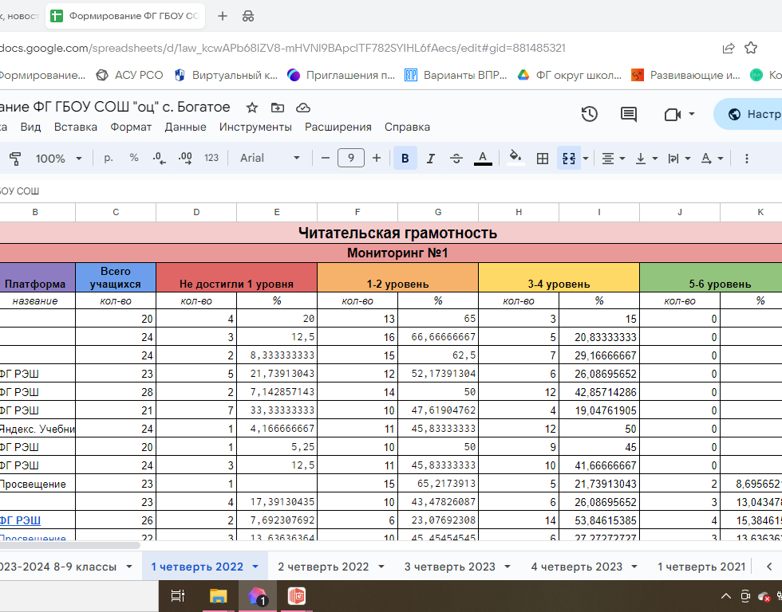

Slide 6
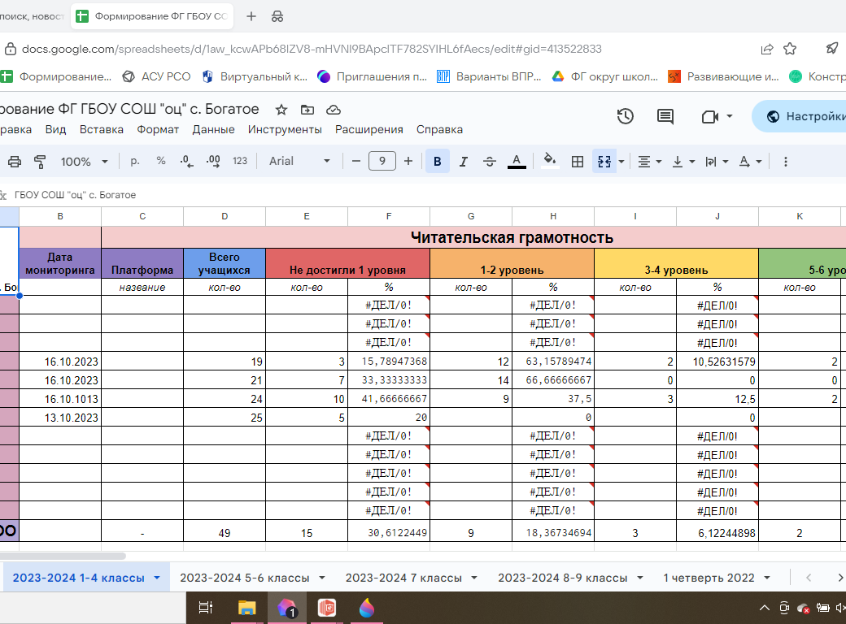

Slide 7
Результативность мониторинга сформированности ФГ
8-х классов ГБОУ СОШ «Оц» с. Богатое по итогам 2022-2023 учебного года
8-А (25 обуч.)
8-Б (24 обуч.)
8-В (24 обуч.)
8-Г (16 обуч.)
Всего 89 обучающихся
Грамотность |  | Данные первого мониторинга |  |  |  | Данные последнего мониторинга |  |  |  | Результат
Математическая (I и IV четв) |  | <1 ур | 1-2 ур | 3-4 ур | 5-6 ур | <1 ур | 1-2 ур | 3-4 ур | 5-6 ур | <1 ур | 1-2 ур | 3-4 ур | 5-6 ур
 | обуч % | 14 15,7 | 47 52,8 | 24 27 | 4 4,5 | 15 16,8 | 46 51,7 | 27 30,3 | 1 1,2 | +1 +1,1 | -1 -1,1 | +3 +3,3 | -3 -3,3
Читательская (I и II четв) |  | <1 ур | 1-2 ур | 3-4 ур | 5-6 ур | <1 ур | 1-2 ур | 3-4 ур | 5-6 ур | <1 ур | 1-2 ур | 3-4 ур | 5-6 ур
 | обуч % | 29 32,6 | 36 40,4 | 24 27 | 0 0 | 17 19,1 | 42 47,3 | 26 29,2 | 4 4,4 | -12 -13,5 | +6 +6,9 | +2 +2,2 | +4 +4,4
Естественнонаучная (III и IV четв) |  | <1 ур | 1-2 ур | 3-4 ур | 5-6 ур | <1 ур | 1-2 ур | 3-4 ур | 5-6 ур | <1 ур | 1-2 ур | 3-4 ур | 5-6 ур
 | обуч % | 25 28,1 | 35 39,3 | 24 27,1 | 5 5,5 | 19 21,5 | 36 40,4 | 28 31,5 | 6 6,6 | -6 -6,6 | +1 +1,1 | +4 +4,4 | +1 +1,1
Креативное мышление (III и IV четв) |  | <1 ур | 1-2 ур | 3-4 ур | 5-6 ур | <1 ур | 1-2 ур | 3-4 ур | 5-6 ур | <1 ур | 1-2 ур | 3-4 ур | 5-6 ур
 | обуч % | 13 14,6 | 40 45,1 | 32 35,9 | 4 4,4 | 12 13,5 | 45 50,6 | 30 33,7 | 2 2,2 | -1 -1,1 | +5 +5,5 | -2 -2,2 | -2 -2,2

Slide 8

Математическая грамотность
Результативность мониторинга сформированности ФГ
8-х классов в процентном соотношении
Читательская грамотность
Естественнонаучная грамотность
Креативное мышление

Slide 9
Результативность мониторинга сформированности ФГ основной школы (8-9 классы) в процентном соотношении на конец 2022-2023 учебного года

Slide 10
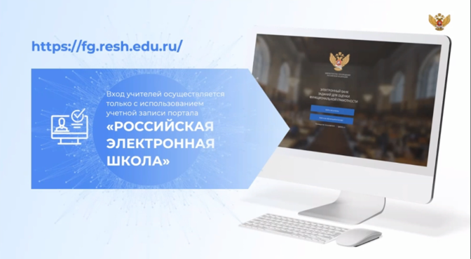

Slide 11
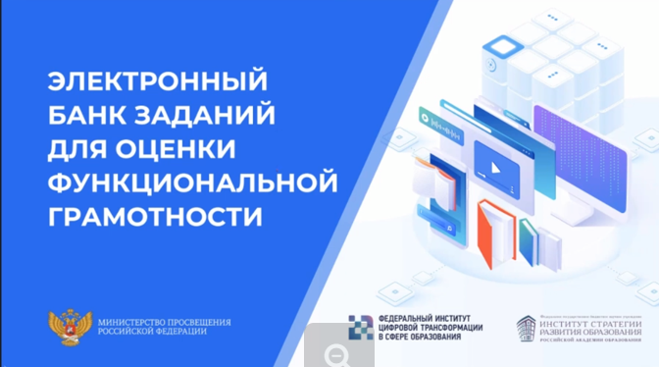

Slide 12
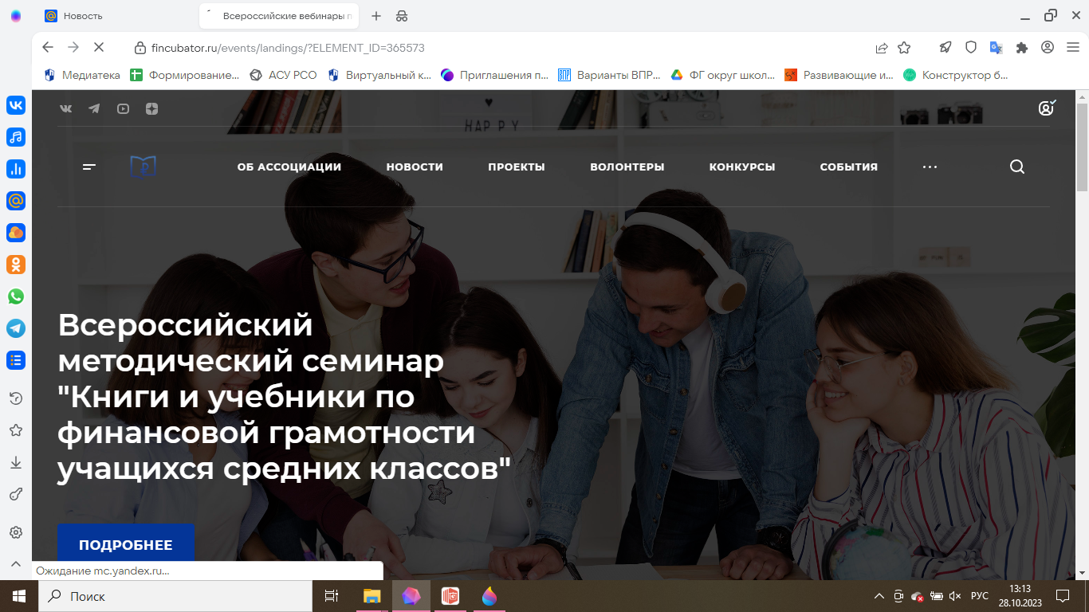
Ассоциация Развития Финансовой Грамотности
https://fincubator.ru

Slide 13


Slide 14


Slide 15
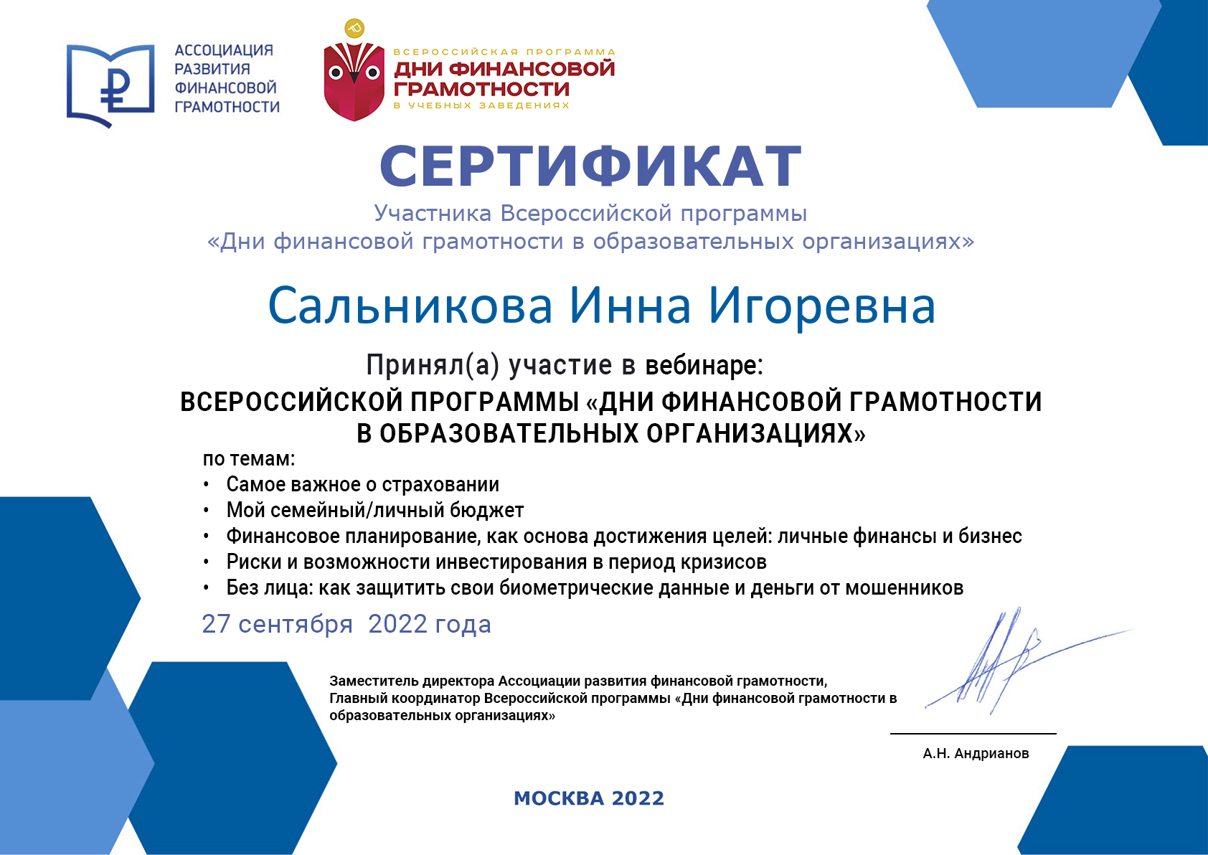

Slide 16
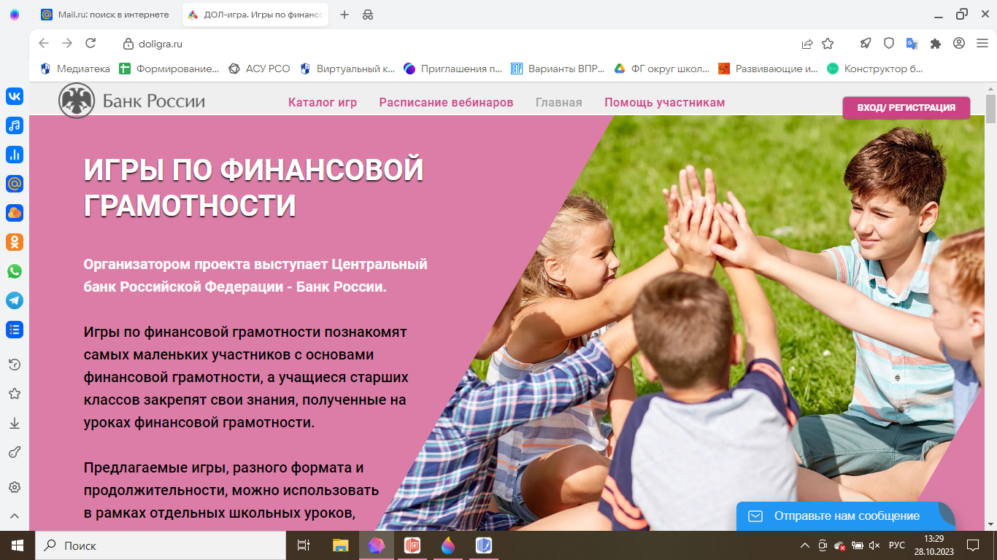
Игры по финансовой грамотности
https://doligra.ru/

Slide 17
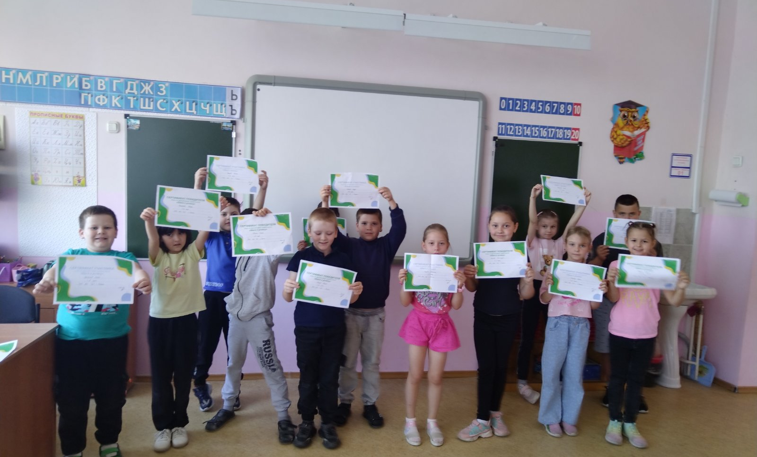
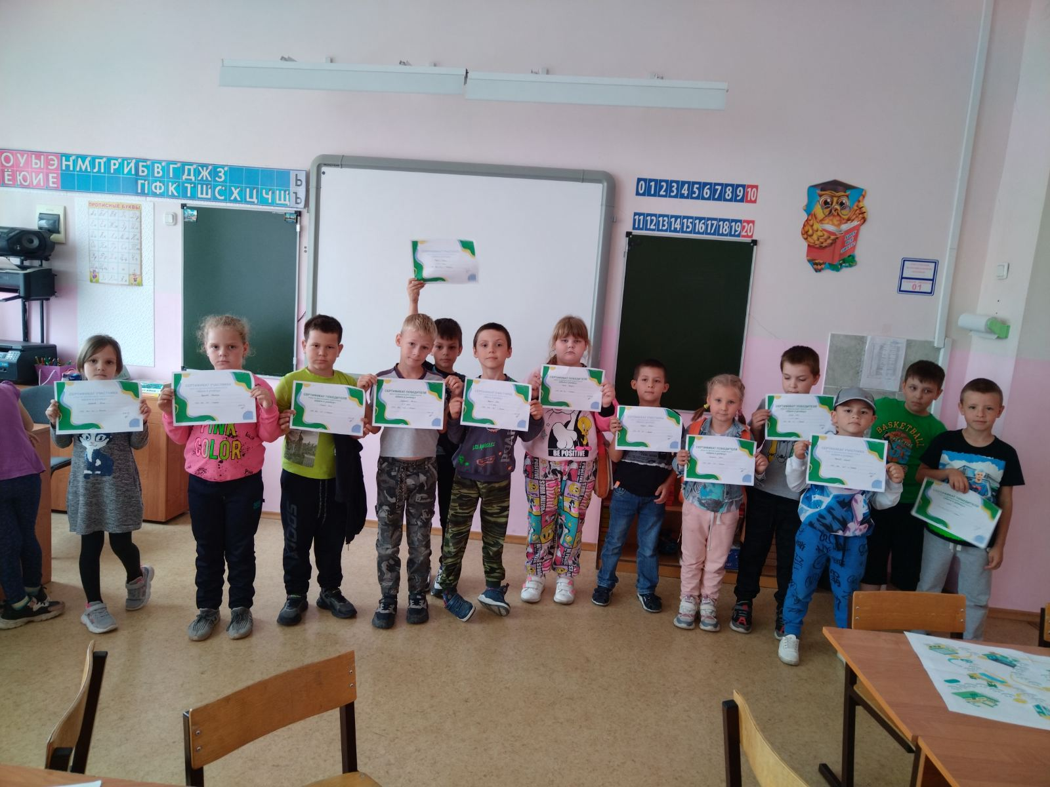
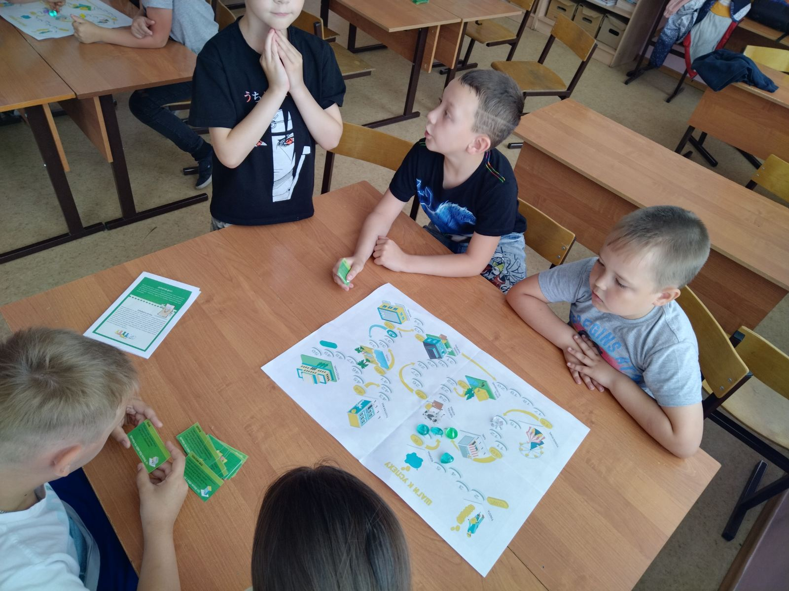
НАСТОЛЬНАЯ ИГРА "ШАГИ К УСПЕХУ" в летнем лагере

Slide 18
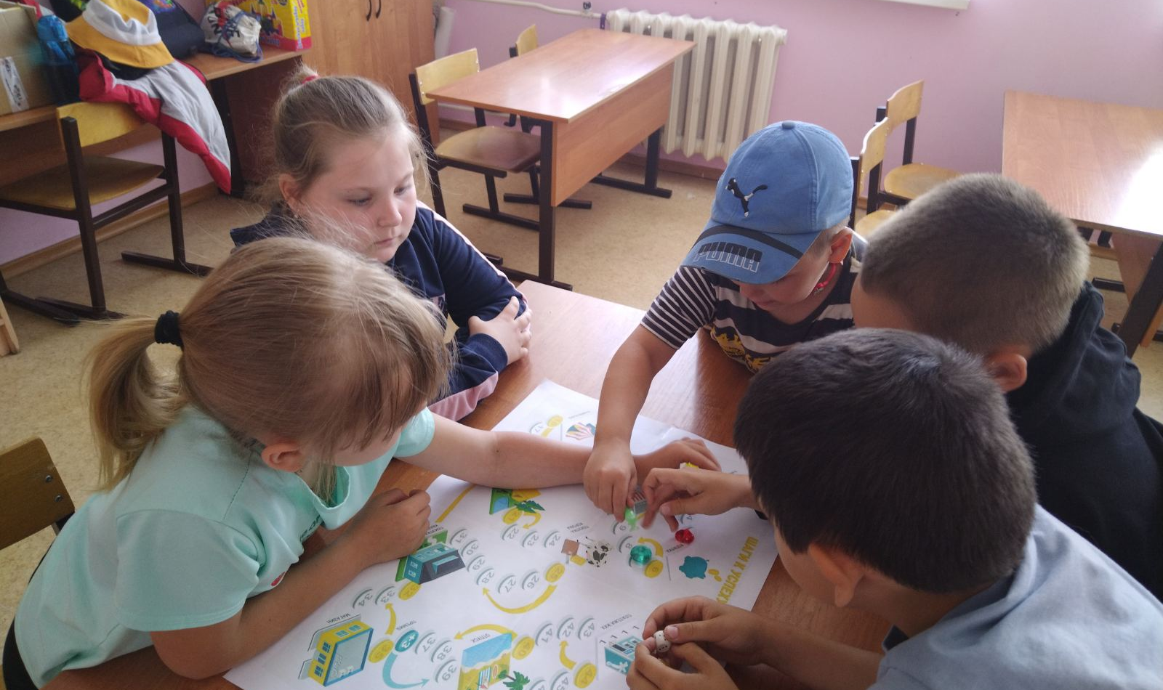
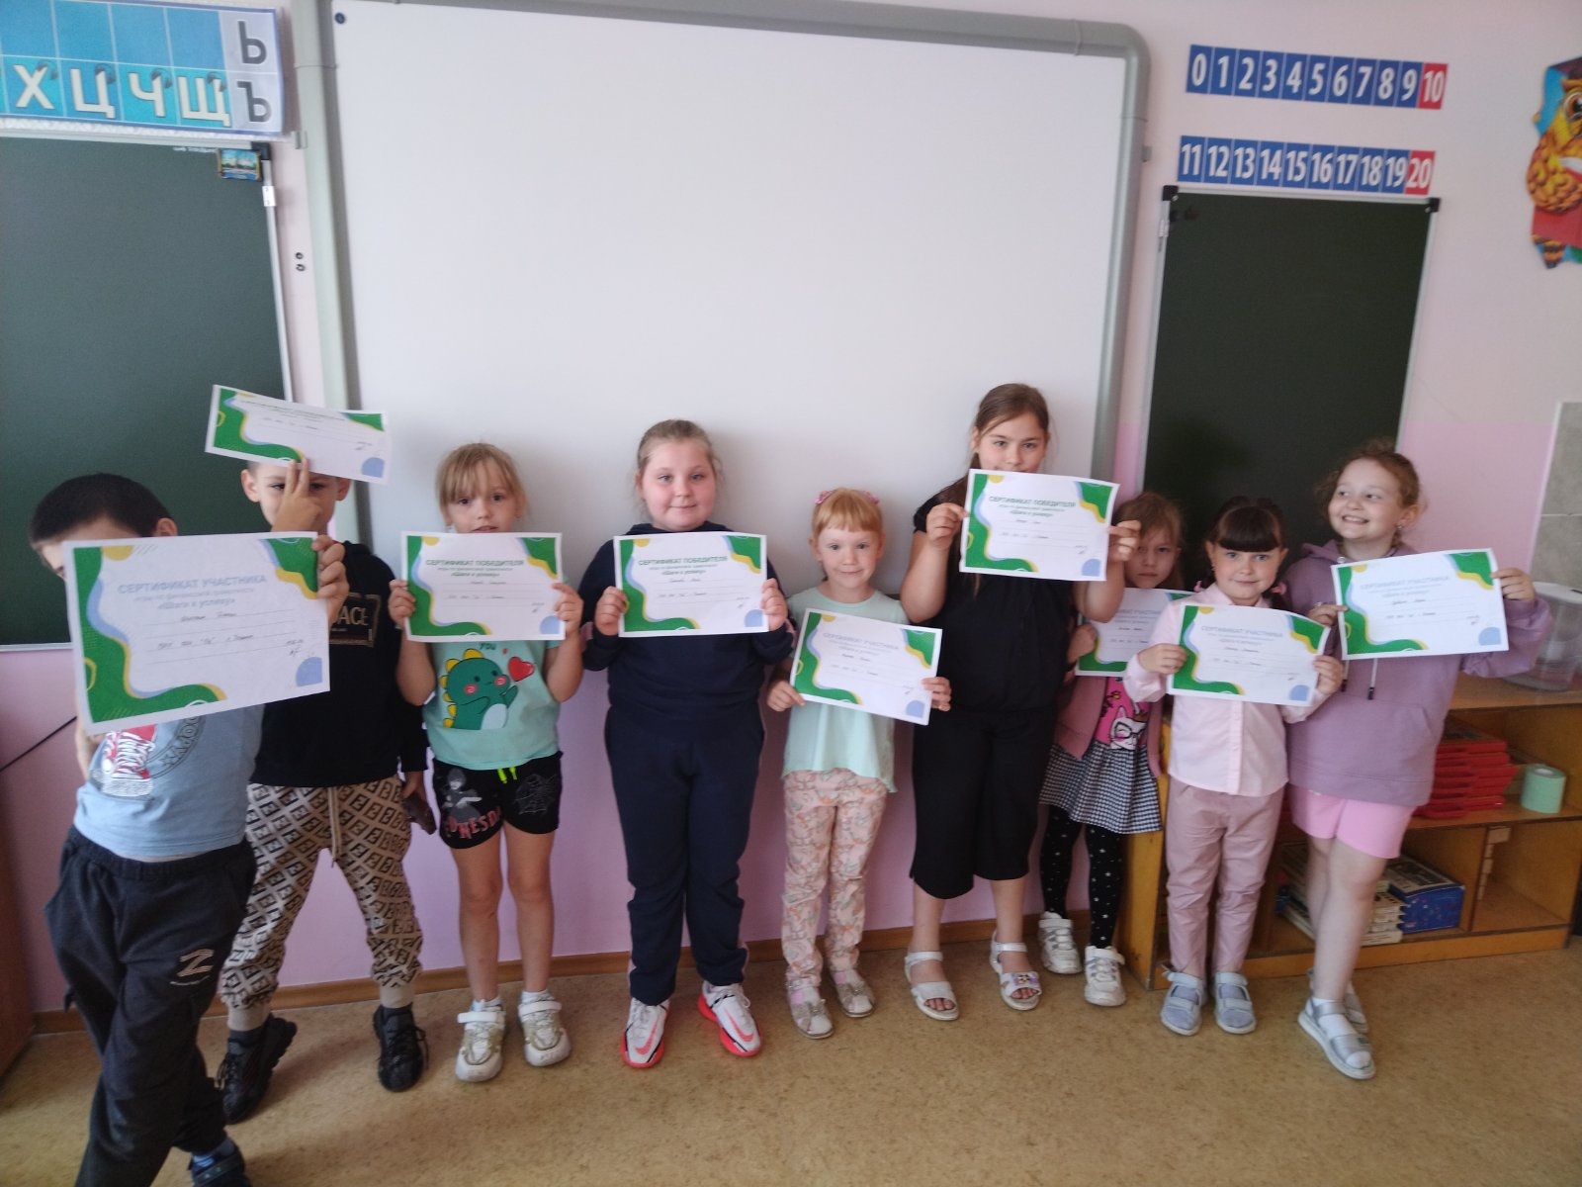

Slide 19


Slide 20
Таким образом, системная сплоченная работа всех педагогов и обучающихся позволяет в полной мере оценить способности учеников. Проведение диагностических работ на платформе РЭШ в формате школьных мониторингов позволяет оценить уровень функциональной грамотности обучающихся.
Результаты выполнения диагностических работ показывают, что наиболее успешно обучающиеся справляются с заданиями, проверяющими умения выявлять информацию.
По итогам диагностики отмечаются дефициты в выполнении заданий, требующих давать оценку проблемы, интерпретировать, рассуждать.

Slide 21
Рекомендации по формированию функциональной грамотности
• Учащиеся должны стать активными участниками процесса изучения нового материала.
• Обучение должно носить деятельностный характер.
• Учебный процесс ориентировать на развитие самостоятельности и ответственности ученика за результаты своей деятельности.
• Использовать продуктивные формы групповой работы; обучение в сотрудничестве (командная, групповаяработа);
• Применять специальные активные, деятельностные, «субъект-субъектные», личностно-ориентированные,развивающие образовательные технологии (проблемно-диалогическая технология освоения новых знаний,технология проектной деятельности, обучение на основе «учебных ситуаций», уровневая дифференциацияобучения, разноуровневого обучения, критического мышления, информационные и коммуникационныетехнологии, технология оценивания учебных достижений учащихся)
.• Учитель должен выступать в качестве организатора (или координатора) продуктивной деятельности учащихся.
• Обучение должно строиться на междисциплинарной (интегрированной) основе и должно быть направлено наовладение обобщёнными приёмами познавательной деятельности, учитывать уровни развития творчества.
• Работа с информацией; работа с учебными моделями; использование знаково-символических средств,общих схем решения; выполнение логических операций сравнения, анализа, обобщения, классификации,установление аналогий, подведение под понятие.
• Создание обстановки доверия, уверенности в успехе.
• Преобладание положительных оценок деятельности, её результатов

